Slide 1
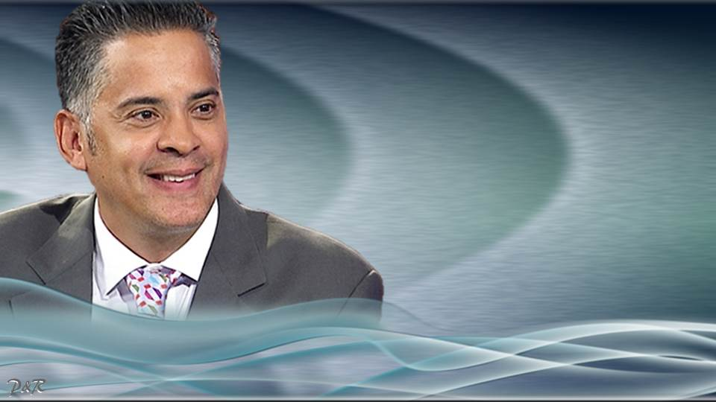

CON REPRODUCCIÓN
MANUAL Y MÚSICA

Slide 2
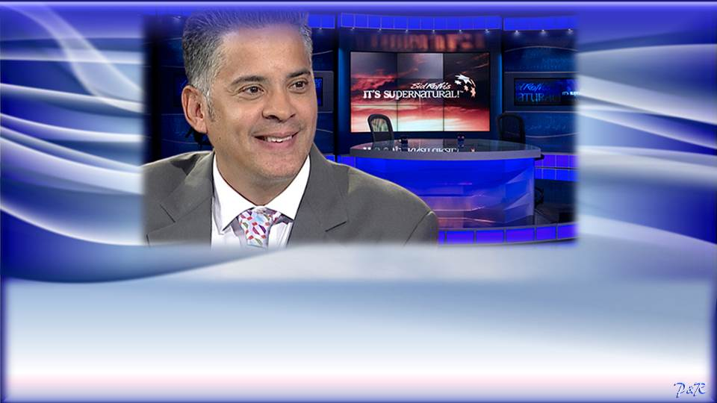
“Estoy sorprendido de que existan cristianos celebrando Halloween”, dice ex brujo John Ramírez que practicó la brujería por muchos años y hoy, como un ministro del Evangelio, alerta sobre los peligros de Halloween.

Slide 3
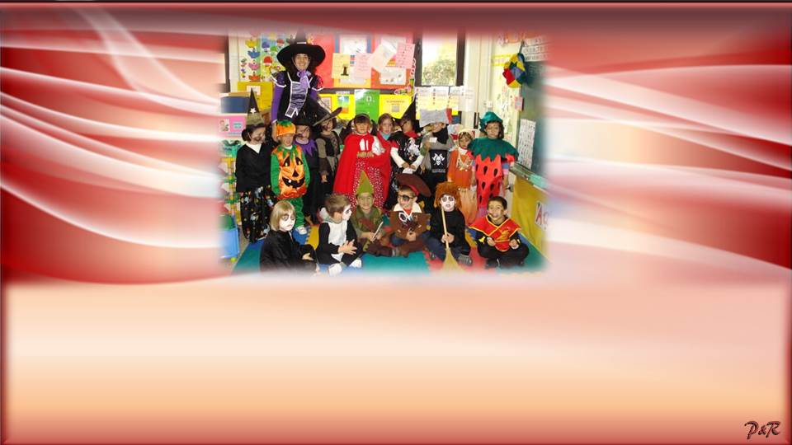
En el mes de octubre, las celebraciones de Halloween empiezan a llenar escuelas, empresas, hogares e incluso algunas iglesias y esto ha sido motivo de alegría para los líderes satanistas, como es el caso del fundador de la Iglesia de Satanás, Antón LaVey.

Slide 4
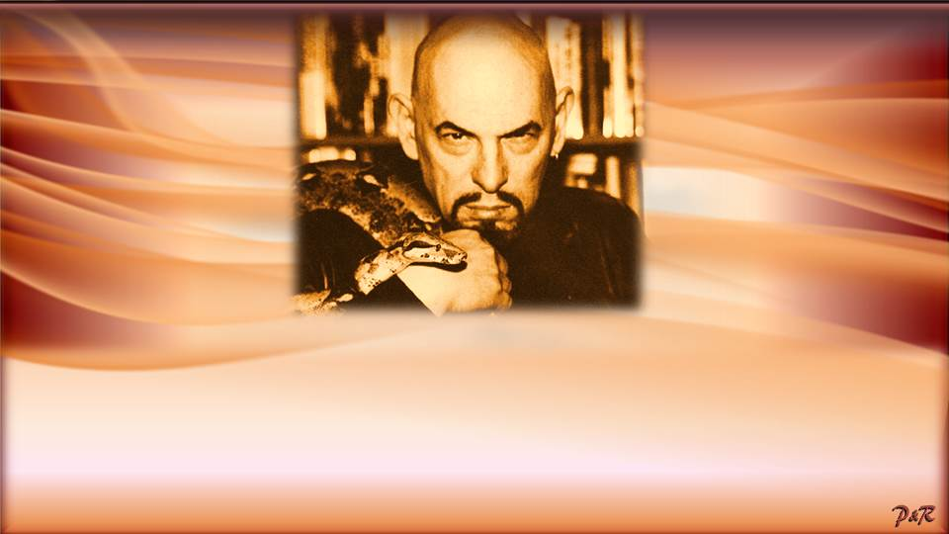
Antón LaVey, fundador de la
Iglesia de Satanás
“Estoy feliz de que los padres cristianos dejen a sus hijos adorar al diablo al menos una noche al año. Bienvenido a Halloween”, declaró el satanista en una ocasión.

Slide 5

“Estamos empeñados en apresurarnos para honrar al diablo de muchas maneras, no vemos ningún mal en Halloween, porque pensamos que es divertido, pintamos nuestros rostros, usamos nuestras fantasías inocentes, incluso las iglesias quedan decoradas con calabazas para Halloween. son como dar la licencia del demonio, diciendo: ‘Aquí está mi iglesia, usted puede tener eso’, agregó el líder satanista”.

Slide 6
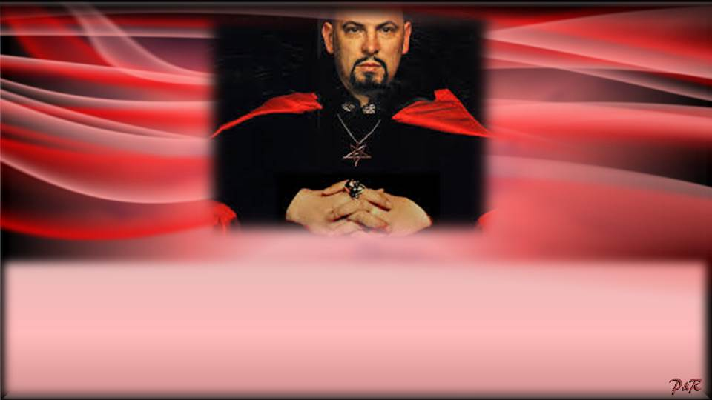
La declaración del satanista Lavey fue citada por el evangelista y ex asistente de John Ramírez en un artículo para el sitio ‘Charisma News’, con el fin de advertir a los cristianos que Halloween no es una fiesta tan inocente como muchos imaginan.

Slide 7
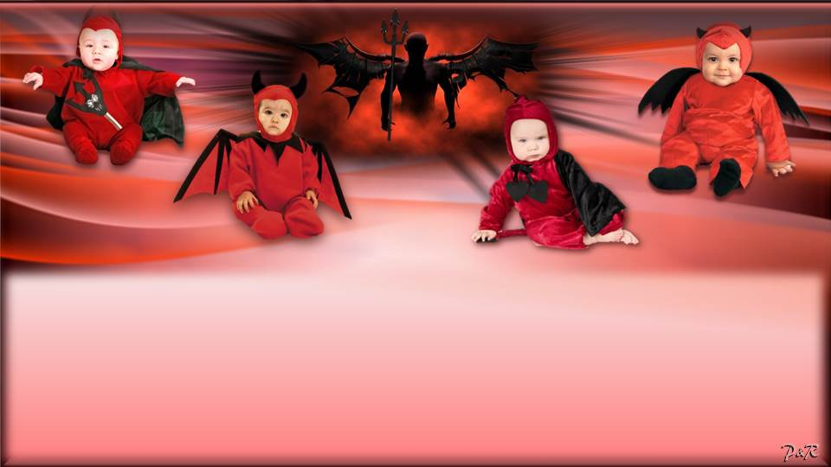
“Cuando celebramos Halloween pensamos que como ‘no estamos realizando rituales demoníacos’ o ‘sacrificios humanos’, todavía estamos en condiciones seguras, pero usted sabía que tan pronto como usted se viste con una fantasía de ‘Halloween’ o pintándose para ello, está haciendo una invitación al diablo, porque al hacerlo, usted y su familia se dedican a celebrar el día de fiesta del diablo. Usted acaba de hacer un pacto con el enemigo, y usted ya está sacrificando a sus hijos espiritualmente y cambiando su identidad, cuando los viste de esa manera”, advirtió Ramírez.

Slide 8
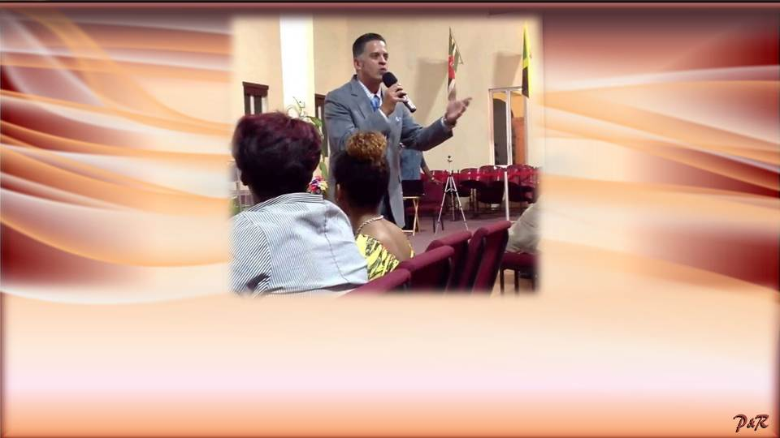
El pastor John Ramírez todavía recuerda la época que actuaba como brujo y afirma que en aquellos tiempos siempre valoró Halloween…

Slide 9
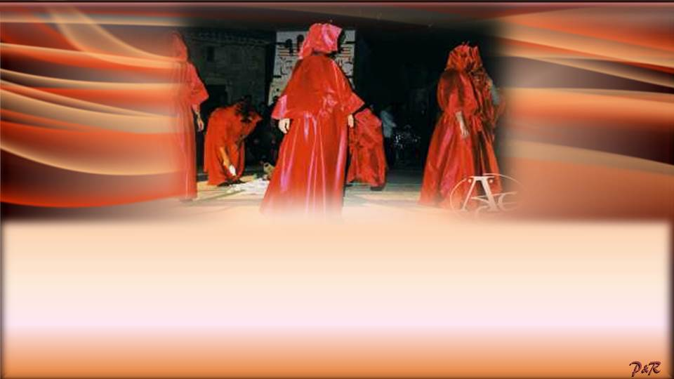
…“Cuando éramos adoradores del diablo, Halloween fue muy especial para nosotros y esperábamos celebrarlo porque conocíamos las implicaciones y el poder de las tinieblas detrás de aquella noche, es muy diferente de todas las otras noches en el mundo de la brujería. la importancia de Halloween para los satanistas es como preguntar a un cristiano: ‘¿Cuán importante es el viernes santo y el domingo de la resurrección para usted?’, Halloween tiene mucho peso e importancia para aquellos que habitan en el lado de la oscuridad”, contó.

Slide 10
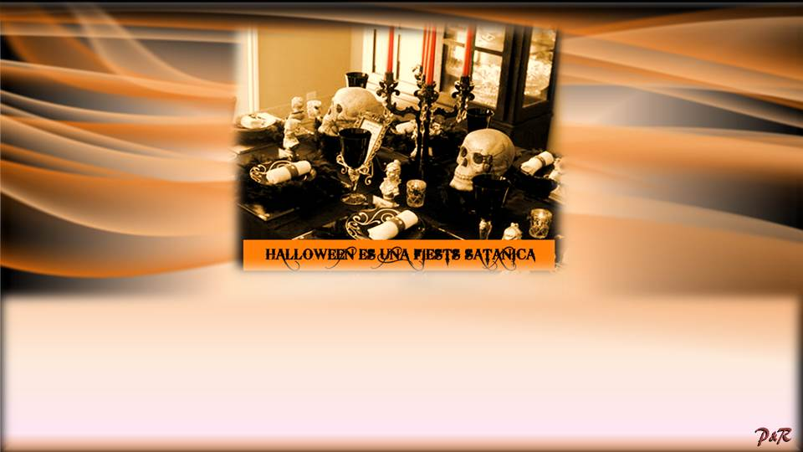
“Recuerdo los días que precedían a Halloween. Nosotros, los adoradores del diablo, recibíamos nuestras instrucciones del mundo demoníaco sobre lo que debía hacerse y sabíamos que sería una larga noche. Yo dormía todo el día para descansar y estar listo para la medianoche, para que yo pudiera liberar el infierno en el mundo hasta las primeras horas de la mañana siguiente”, agregó.

Slide 11
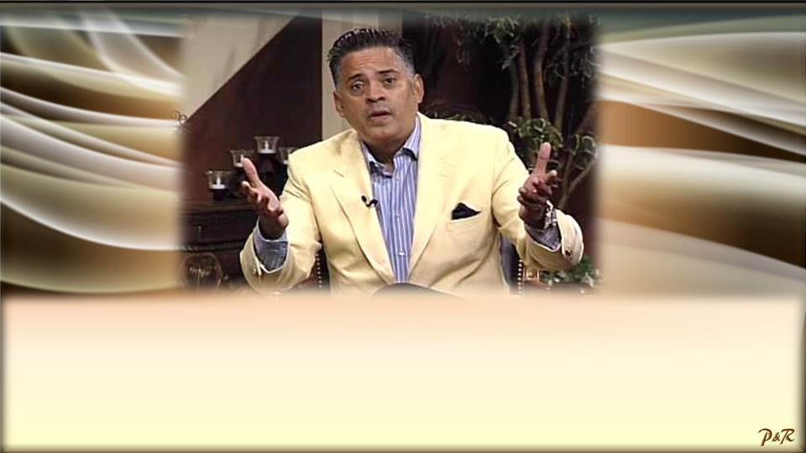
Ramírez explicó que muchas iglesias que celebran Halloween cambian el nombre de la festividad en el intento de “amenizar” el escándalo que podría causar entre las personas, pero advirtió que esto no tiene validez si la intención sigue siendo la misma.

Slide 12
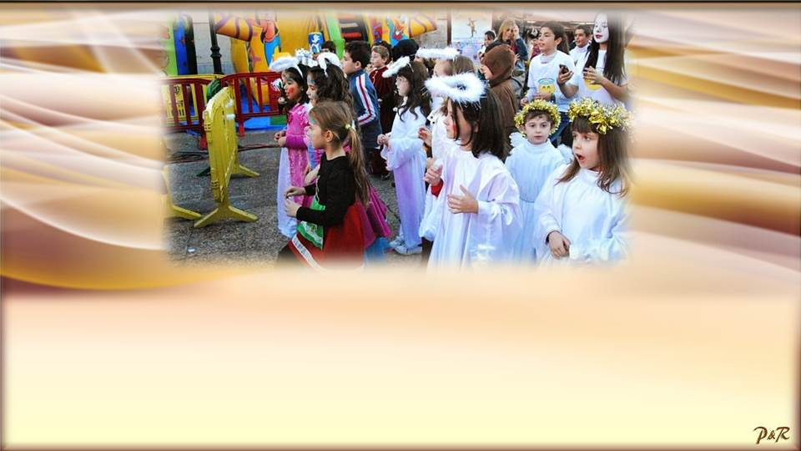
“Algunas iglesias retiran la palabra ‘Halloween’ y en vez de eso la llaman ‘cosecha’, pero sus miembros continúan vistiendo con fantasías, dando dulces y balanceando manzanas. Esto entristece mi corazón. Este intento de ‘alejar’ este ‘día de fiesta’ no está adelantando en nada”, explicó.
Ramírez aun rechazó la justificación de iglesias que alegan celebrar la “cosecha” (Halloween disfrazado) con una finalidad “evangelista”.

Slide 13
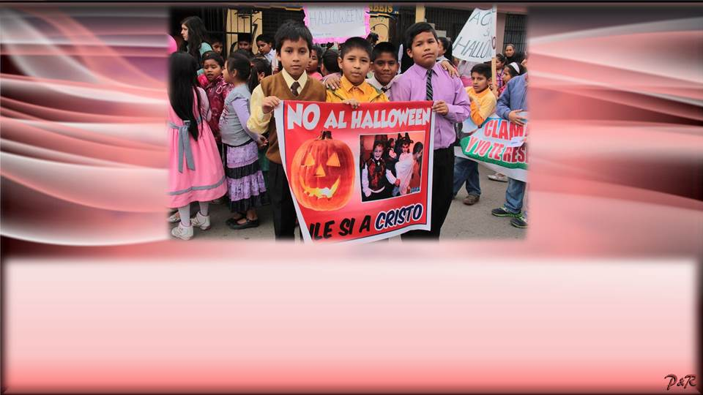
“Si estas iglesias están tratando de usar ciertas celebraciones seculares para fines evangélicos, para ganar almas, aquí está mi propuesta como pastor: yo promovería una noche de cine bíblico con palomitas y refrescos para niños y adultos e invitar a amigos y familiares no cristianos”, dijo.

Slide 14
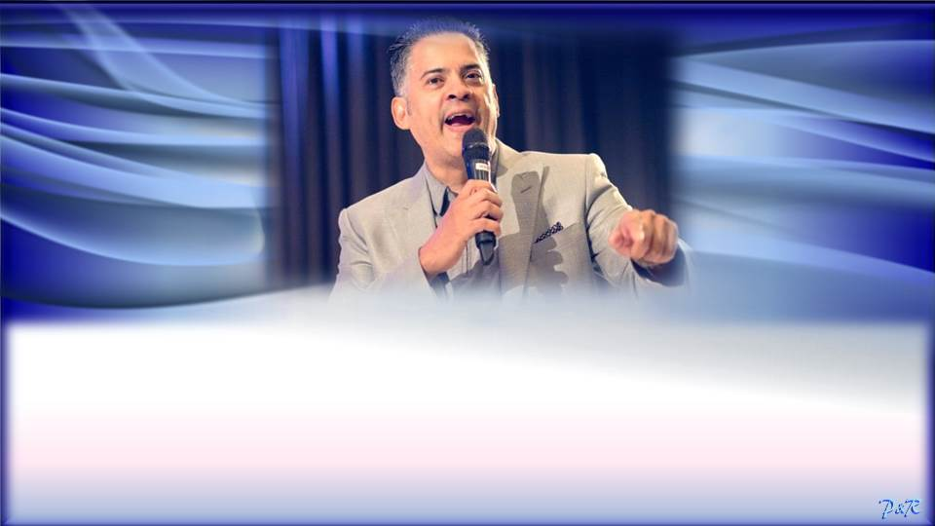
“Mi intención con este evento sería exponer el origen y los peligros de Halloween, después transformarla en una gran noche de cine, con una pequeña enseñanza de la Palabra de Dios sobre Su amor y la obra acabada de la cruz, después de la película. Finalmente, yo haría un llamamiento a quien quisiera entregarse a Jesús y haría aquella noche aún más especial para que todos se acordaran de ella”, afirmó. “La única cosecha que debemos celebrar es la cosecha de almas”.

Slide 15
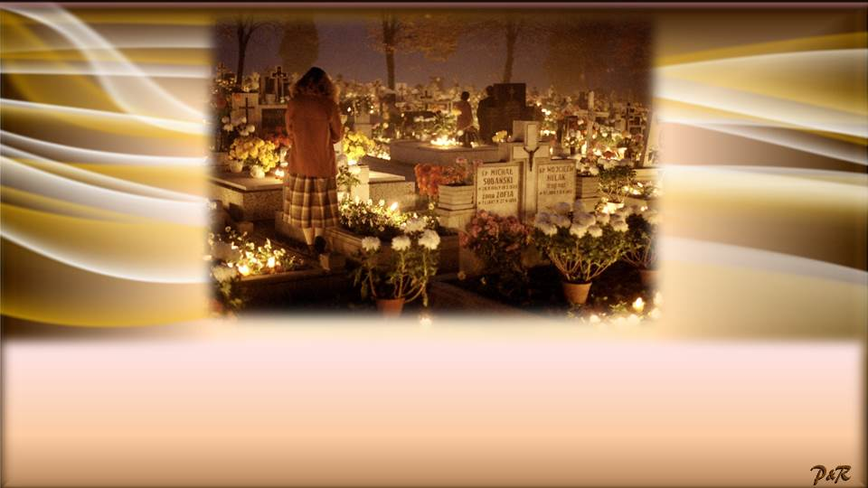
Para muchos que celebran Halloween, esta celebración se realiza hasta el primer día de noviembre, que también es conocido como el Día de Todos los Santos, que precede al Día de los Finados, pero según Ramírez “no hay nada de santo en eso, ya que hacen culto a la muerte mediante ritos idolátricos de carácter demoníaco”.

Slide 16
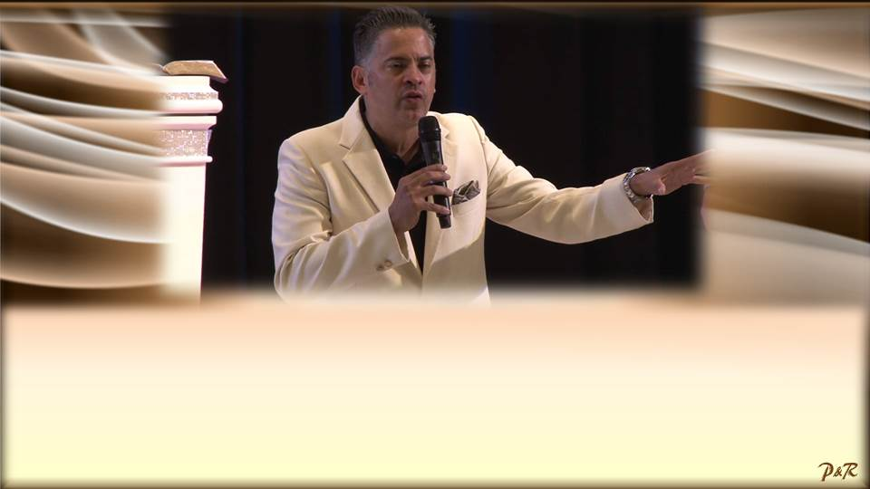
“Estoy sorprendido por la forma en que el mundo abraza este día de fiesta, porque el Día de Todos los Santos es engañoso, tenemos una imagen en nuestras mentes que parece sagrado, pero no hay nada inocente sobre eso. Este día de fiesta se practica en todo el mundo América del Sur y Central y partes distantes del mundo, e incluso en Estados Unidos”, contó.

Slide 17

Pero ¿cómo es posible combatir esa oscuridad como mensajeros de las buenas nuevas de Jesús? La pregunta contundente fue respondida por Ramírez al final de su artículo.

Slide 18
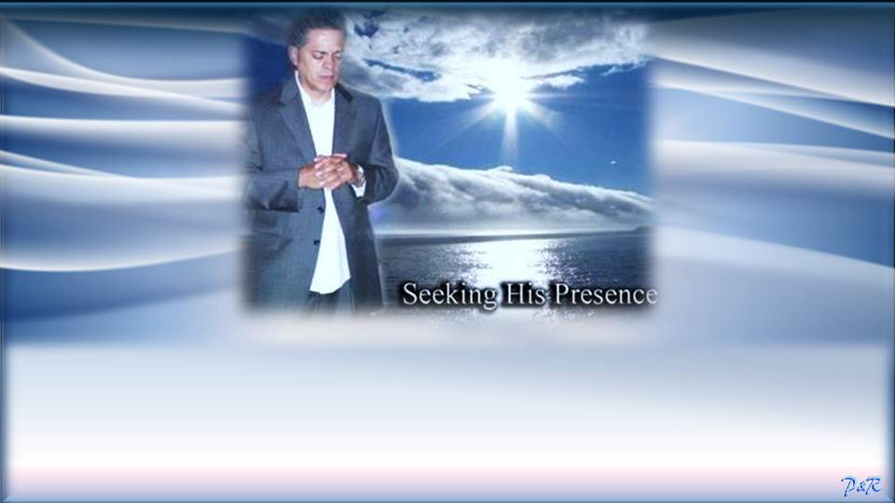
“En la Biblia, cuando el Señor llama a aquellos que le han sido fieles ‘santos’, este término significa que fuimos santificados por la sangre de Jesucristo y por la obra de la cruz, estamos separados para las buenas obras y para glorificar a Dios”, recordó el pastor .

Slide 19
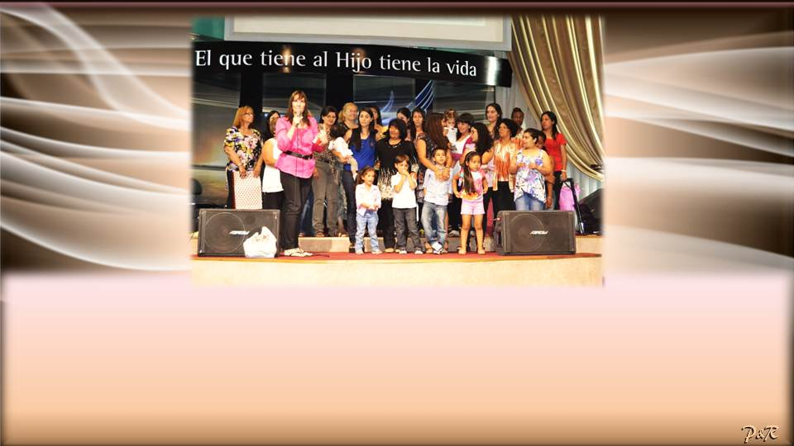
“Como ministro, yo usaría el Día de Todos los Santos para voltear la mesa sobre el diablo y para celebrar mi salvación y la salvación de mi familia y seres queridos. Yo lo usaría como una oportunidad evangelista en mi iglesia para traer a personas no creyentes para escuchar testimonios de la bondad de Dios y cómo Él puede transformar sus vidas también, y esa noche daría al diablo una gran derrota en el nombre de Jesús, porque muchas almas serían salvas", finalizó.

Slide 20
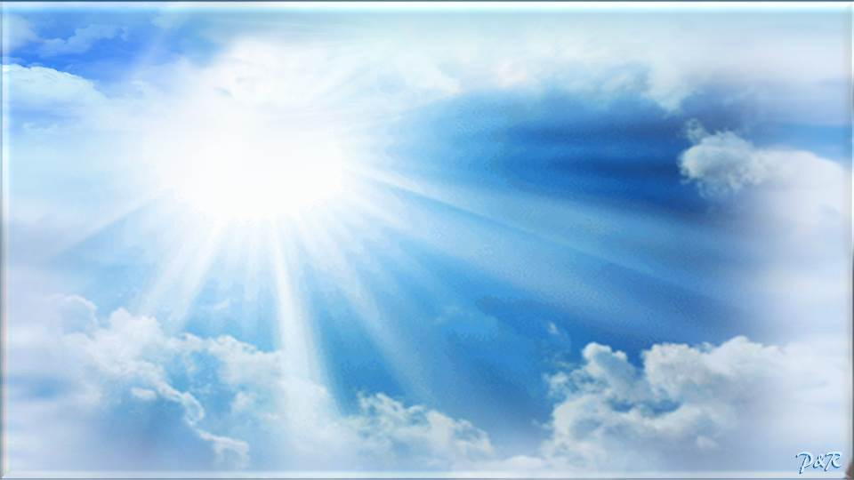
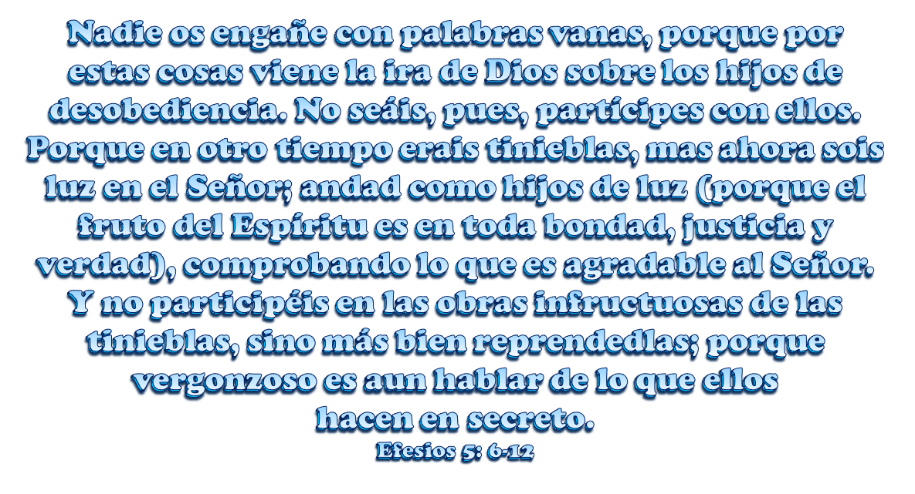

Slide 21
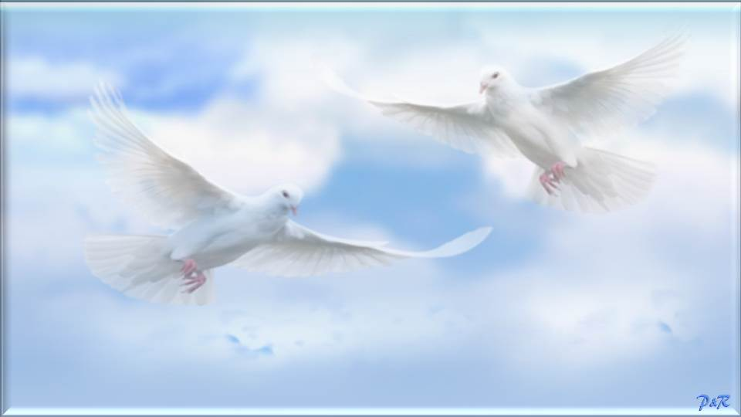


A continuación les compartimos un vídeo donde el ex satanista John Ramírez explica más ampliamente el tema que hemos abordado.

Slide 22


Vídeo de 35:17 minutos donde el ex satanista John Ramírez relata su experiencia con Satanás y su posterior conversión a Jesucristo.
La reproducción va muy rápida, por lo que les sugerimos que ajusten más lenta la velocidad a 0.75, de la siguiente forma:
Youtube ofrece la opción de reproducir los vídeos en varias velocidades, las cuales aparecerán al pulsar en la
rueda que les indicamos.
Pulse clic sobre el icono si desea visualizarlo
Clic para avanzar

Slide 23









¿Te ha gustado?
Puedes ver más entrando
Aquí
Además puedes recibir powerpoints en tu correo electrónico suscribiéndote aquí:
Esta presentación powerpoint ha sido creada y compartida única y exclusivamente para mispps.com

